Slide 1
KUNDENDATEN PROGRAMMATISCH AKTIVIEREN

Slide 3
bessere Zielgruppenansprache
einladende Werbung
mehr Umsatz im Shop & Store

Slide 4
Informationen &
Signale vom Kunden
externe Daten

Slide 5
DMP bitte!

Slide 6
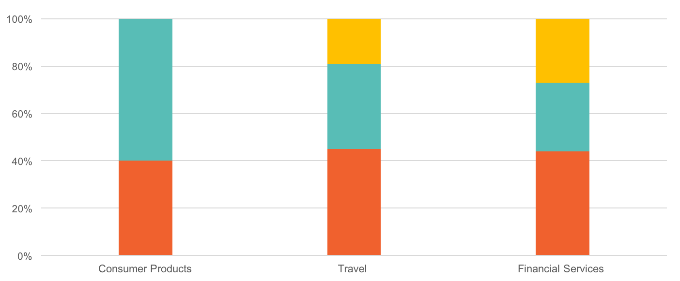
19%
27%
60%
36%
29%
40%
45%
44%
FMCG
Reisebranche
Finanzdienstleistungen
verwenden eine DMP
planen innerhalb der nächsten 12 Monate DMP einzusetzen
verwenden keine DMP und haben keine entsprechenden Pläne
Quelle: The Relevancy Group für AdExchanger

Slide 7
Daten aus verschiedenen Quellen
Single Customer View (SCV)
Cookies & Identifier synchronisieren
Daten analysieren / Insights generieren
benutzerdefinierte Zielgruppen
Personalisierung von Inhalten / Werbemitteln
mit DSPs, Ad Server ... integrieren

Slide 8
Neue
Besucher
Returning Visitors
Kunden
Programmatic CRM
Nutzererlebnis / Personalisierung
gezielte Wiederansprache
CLV-Optimierung

Slide 9
DATA ONBOARDING
Offline CRM File
Match Network
Online DMP
.
Website
User Profile
User 123
Male
Age 40
Minivan Intender
Website visit
User Profile
joe@email.com
Male
Age 40
Minivan Owner
User Profile
joe@email.com
Cookie ID 123
User Profile
Cookie ID 123
Male
Age 40
Minivan Owner
Container Tag
Tracking Pixel
Cookie 123
PII + customer information
One or more additional tracking pixels
PII + anonymous ID
Anonymous ID + customer informatiom
Ad tech companies track web-based activity through client-sidepixels that fire when websites load. Each time a pixel fires,the ad tech company reads the ID of the cookie it haspreviously set on the user’s browser.
The ad tech company then finds the matching server-sideuser profile and records a new event to that profile. Overtime, pixel fires produce a user profile that contains theuser’s web browsing history.

Slide 10
Website, Apps
Media / Kampagnen
CRM
Daten sammeln
Segmentieren
Aktivieren
3rd Party Daten
Surf- & Kauf-Verhalten
Absichten (Intent)
Sozio-Demografie
individuelle Ansprache
Upselling / Retention
Lookalikes (Prospecting)
Notes:
Segmentierung: Bilden der Kriterien

Slide 11
PRODUKTE
Upselling / Retention

Slide 12
Lookalikes (Prospecting)

Slide 13
BOOM...

Slide 14
Und los...?

Slide 15
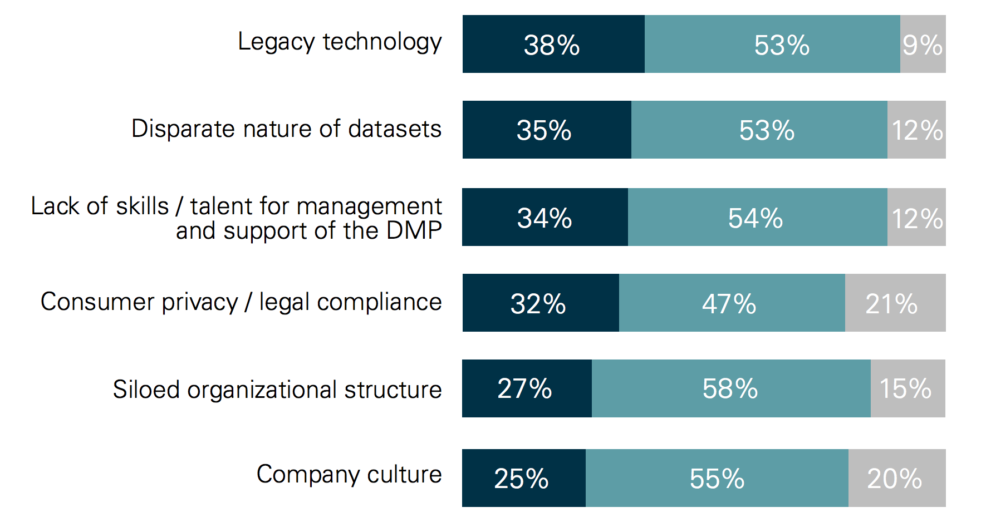
Herausforderungen
Quelle: Econsultancy

Slide 16
Quelle: Netshop

Slide 20
Alles super?

Slide 21
Segmentieren
Aktivieren
Notes:
Segmentierung: Bilden der Kriterien

Slide 22
Mehr Buzzwords bitte!

Slide 23
„Customer Data Platform“
„Media Execution Platform“
Notes:
Segmentierung: Bilden der Kriterien

Slide 24
$540m

Slide 26
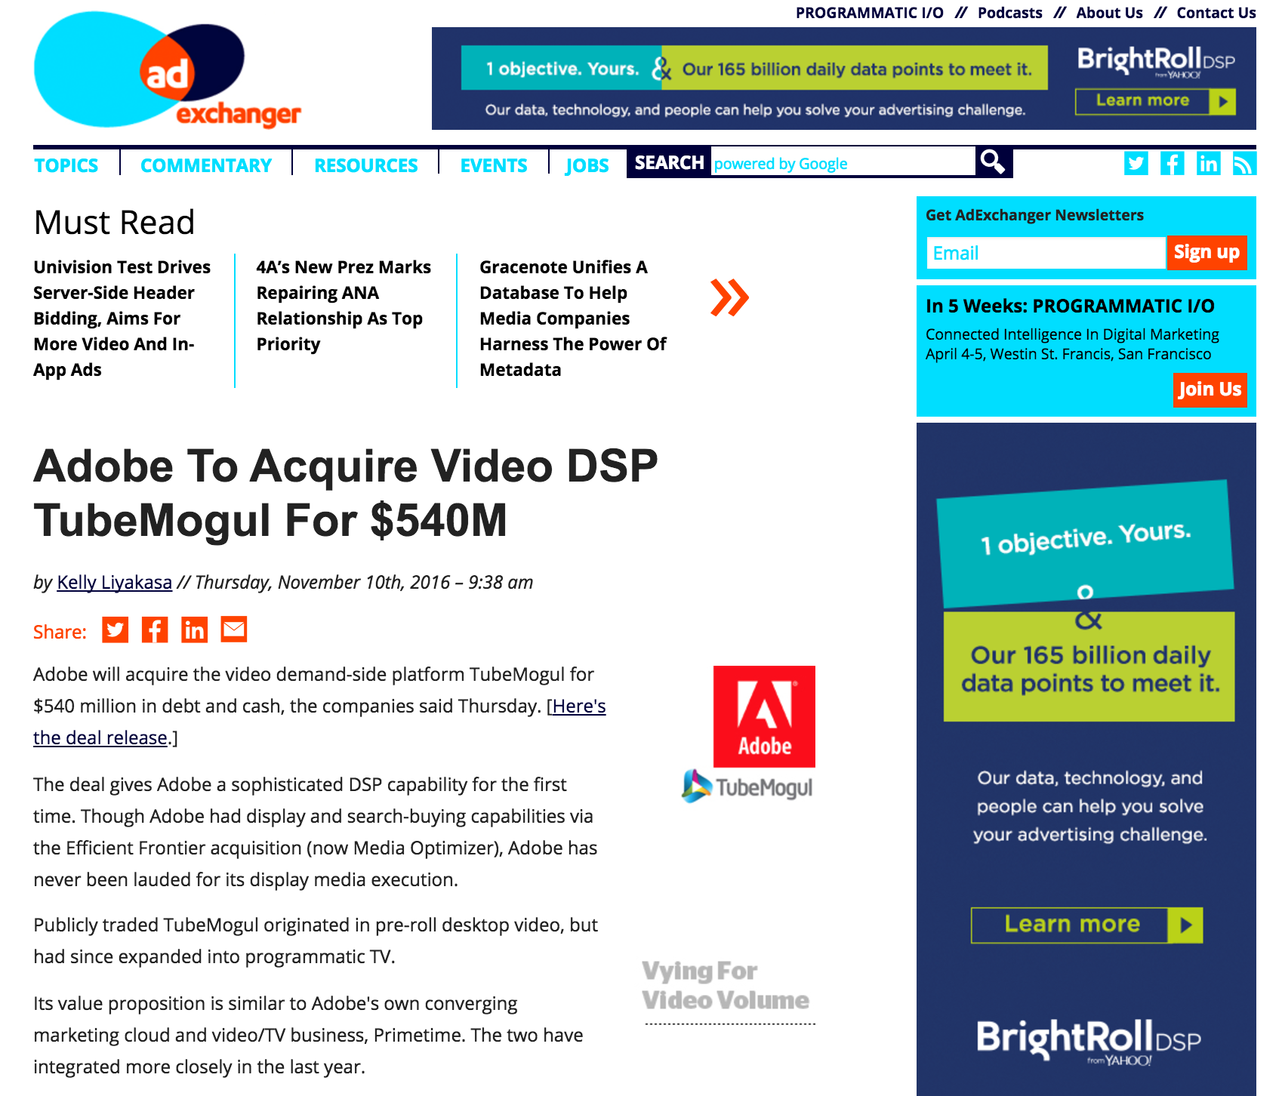

Slide 27
BEISPIELUMFELDER LIFESTYLE

Slide 28
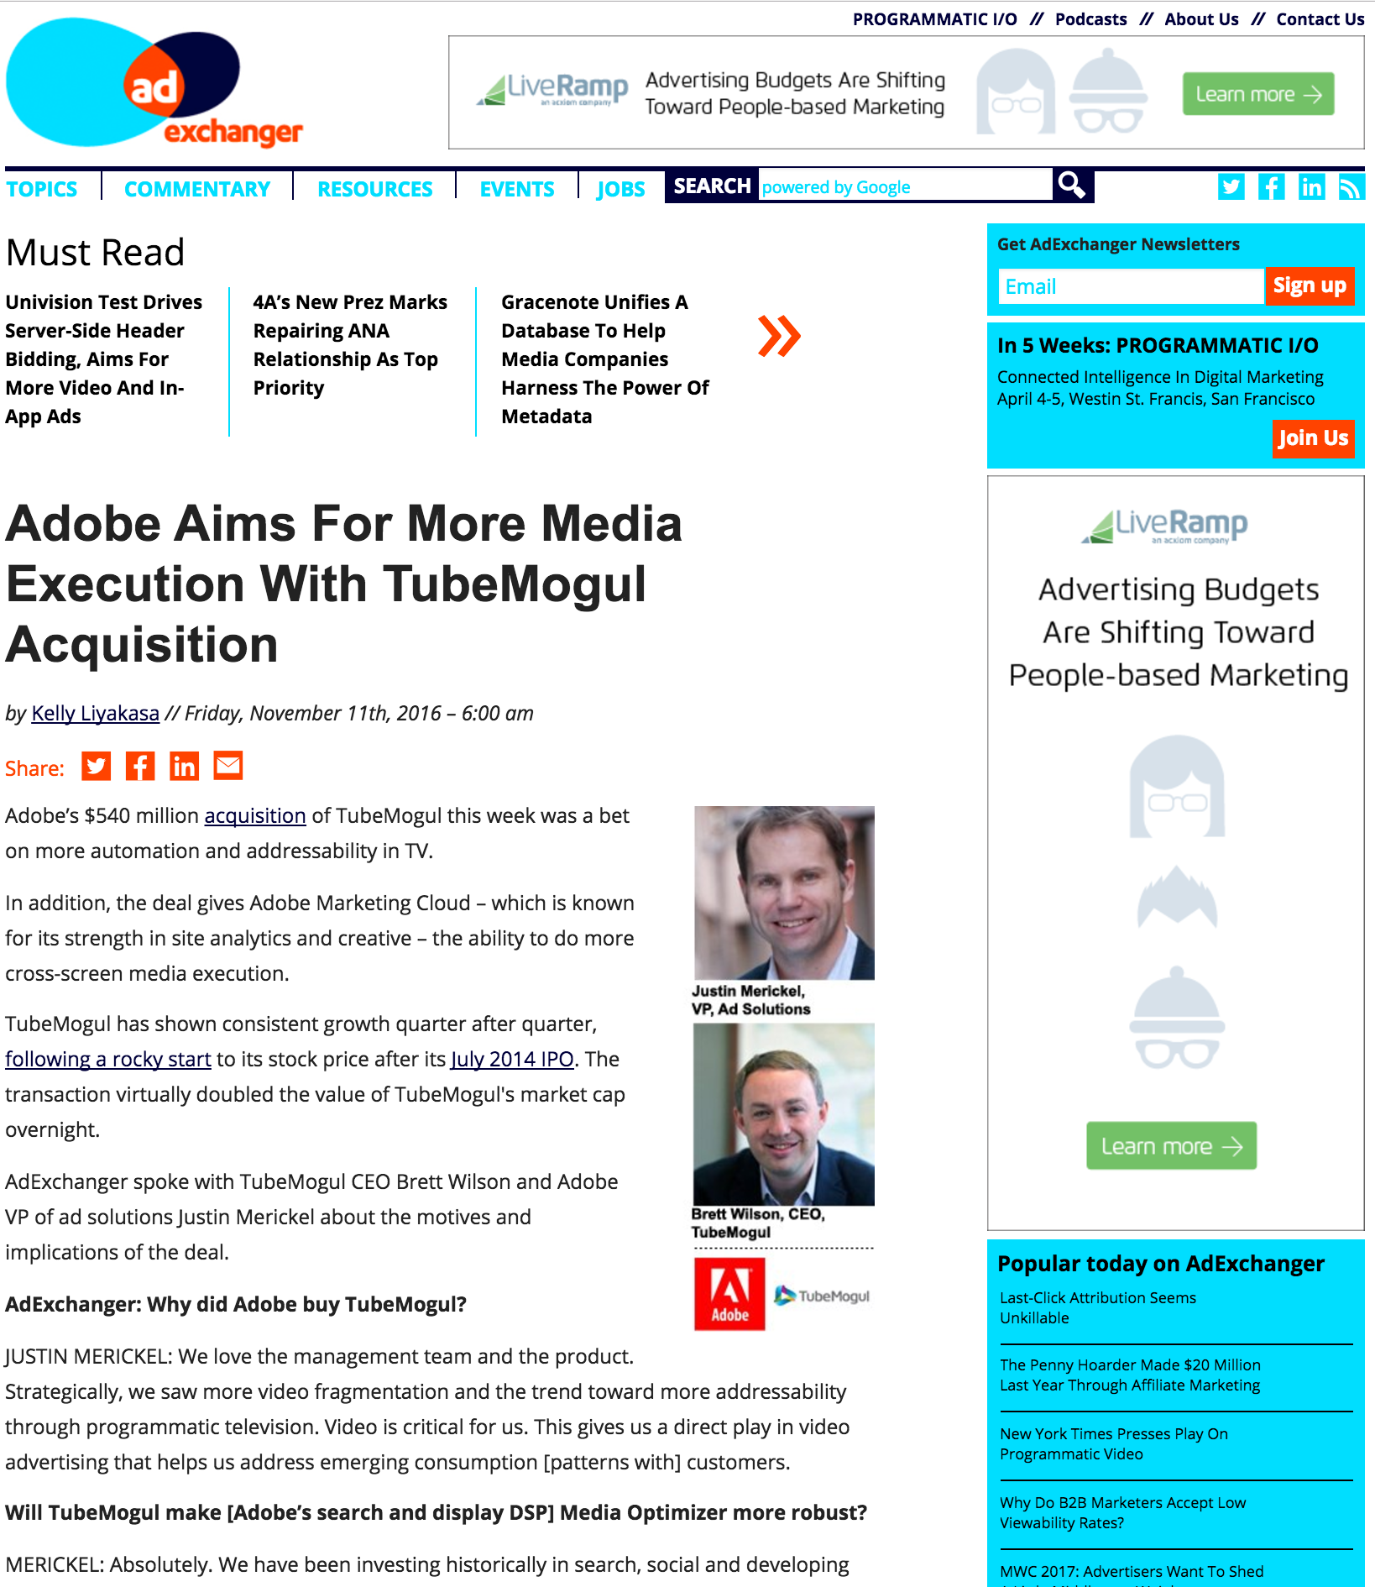

Slide 30
QPS

Slide 31
Segmentieren
Aktivieren
Notes:
Segmentierung: Bilden der Kriterien

Slide 32
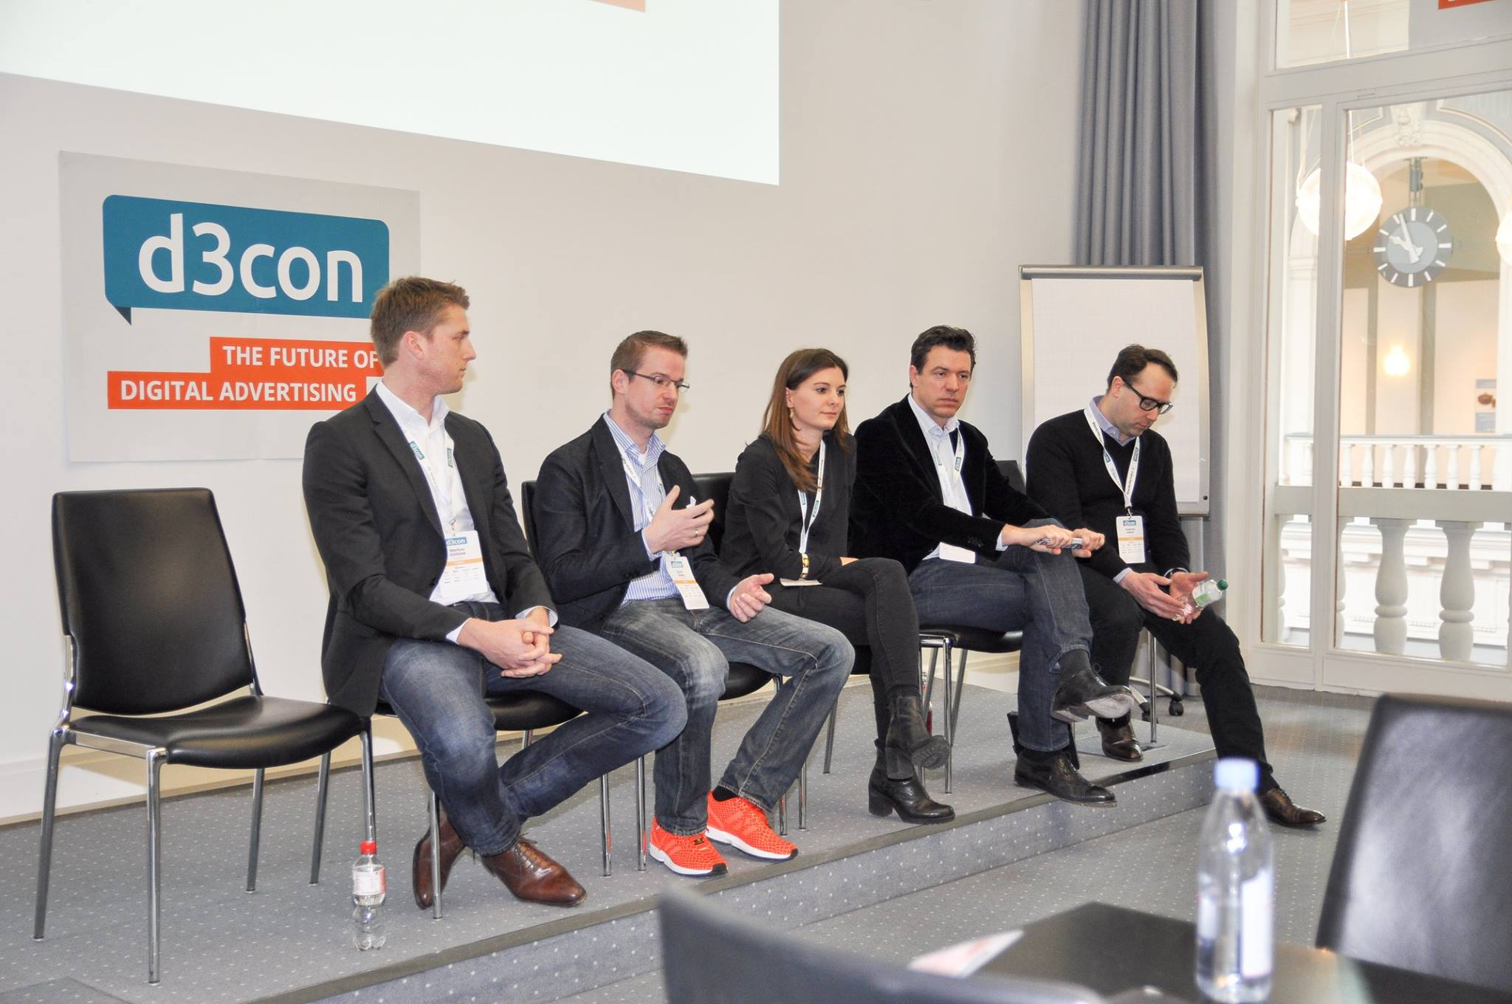

Slide 33
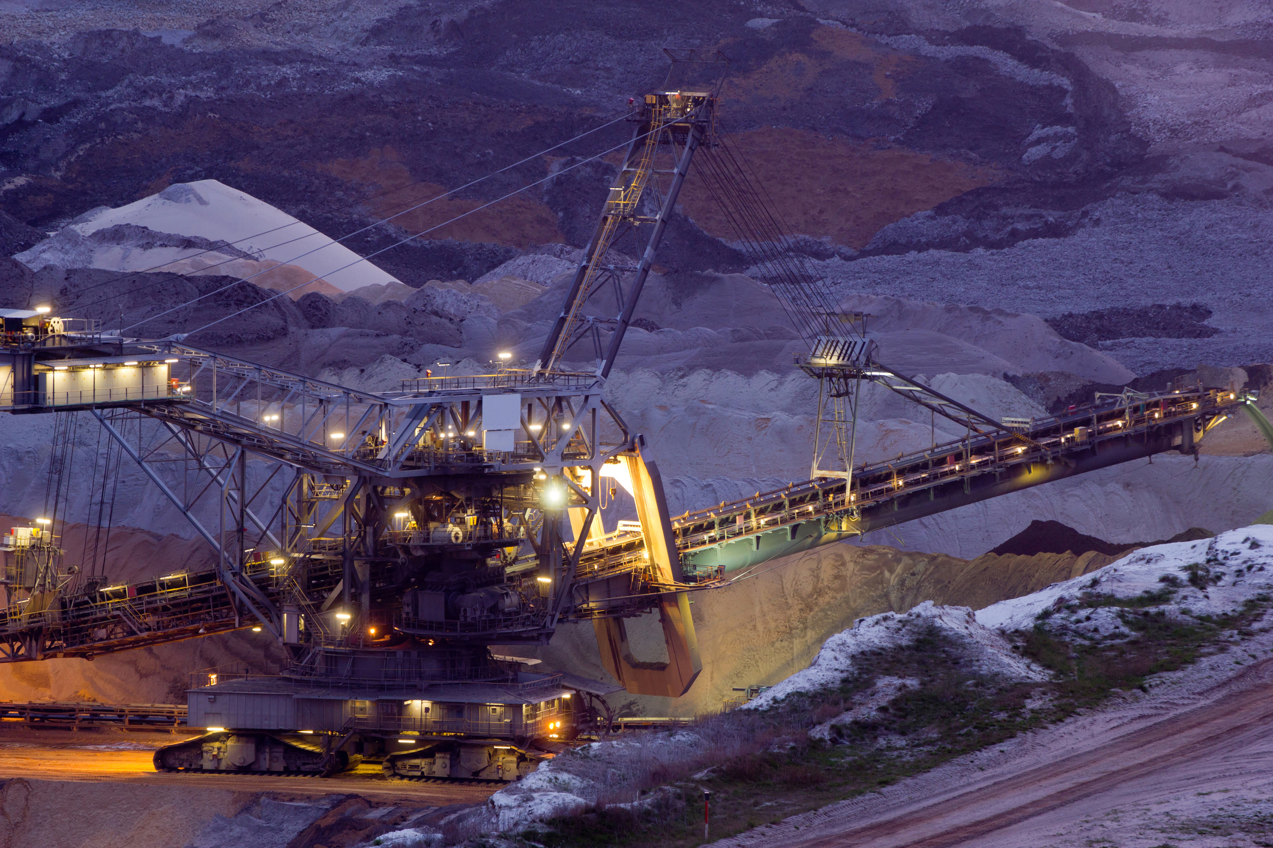

Slide 36
Lifestyle Brand

Slide 37
Twinning auf wertvolle Käufer-Segmente
+
Bestandskunden-ausschluss

Slide 39
neues Setup: 3 DSPs
(ca. 80 Line Items)
1 Tag Manager &
zentraler Adserver

Slide 40
Kosten +15%
Conversion -10%
Warenkörbe +40%

